Slide 1


数据挖掘课程报告
学号：18063010 汇报人：黄亭飞

Slide 2
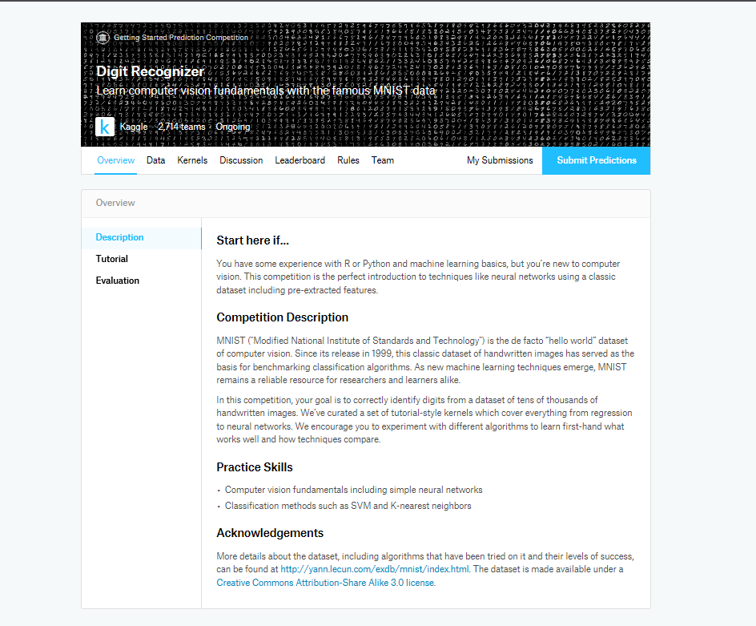
题目来源与内容
1-1 选题背景
绪论
1-2 研究意义
1-3 理论基础
1-4 贡献创新
Notes:
比赛说明
MNIST（“修改后的国家标准与技术研究所”）是计算机视觉事实上的“hello world”数据集。自1999年发布以来，这一经典的手写图像数据集已成为分类算法基准测试的基础。随着新的机器学习技术的出现，MNIST仍然是研究人员和学习者的可靠资源。
在本次比赛中，您的目标是从数万个手写图像的数据集中正确识别数字。我们策划了一套教程式内核，涵盖从回归到神经网络的所有内容。我们鼓励您尝试不同的算法，以便第一手了解哪些方法有效以及技术如何比较。
练习技巧
计算机视觉基础包括简单的神经网络分类方法，如SVM和K-最近邻
致谢
有关数据集的更多详细信息，包括已经尝试过的算法及其成功程度，请访问http://yann.lecun.com/exdb/mnist/index.html。该数据集在Creative Commons Attribution-Share Alike 3.0许可下提供。

Slide 3
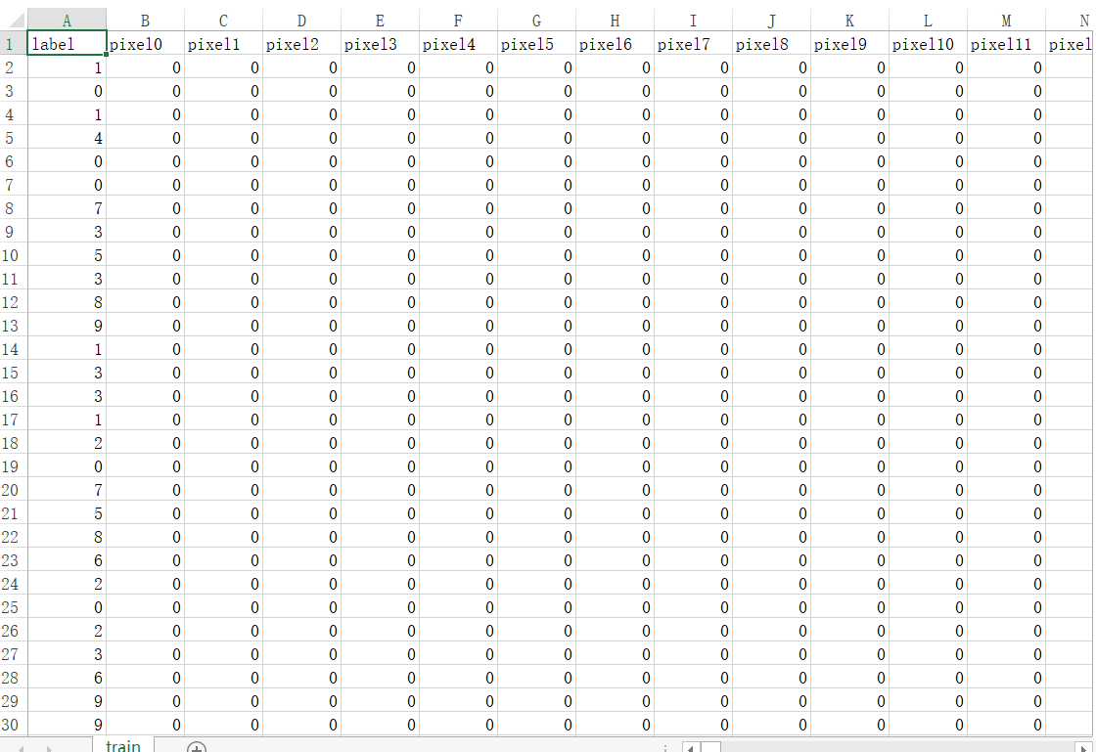
题目数据
Notes:
数据文件train.csv和test.csv包含从0到9的手绘数字的灰度图像。
每个图像的高度为28个像素，宽度为28个像素，总共为784个像素。每个像素具有与其相关联的单个像素值，指示该像素的亮度或暗度，较高的数字意味着较暗。该像素值是0到255之间的整数，包括0和255。
训练数据集（train.csv）有785列。第一列称为“标签”，是用户绘制的数字。其余列包含关联图像的像素值。

Slide 4
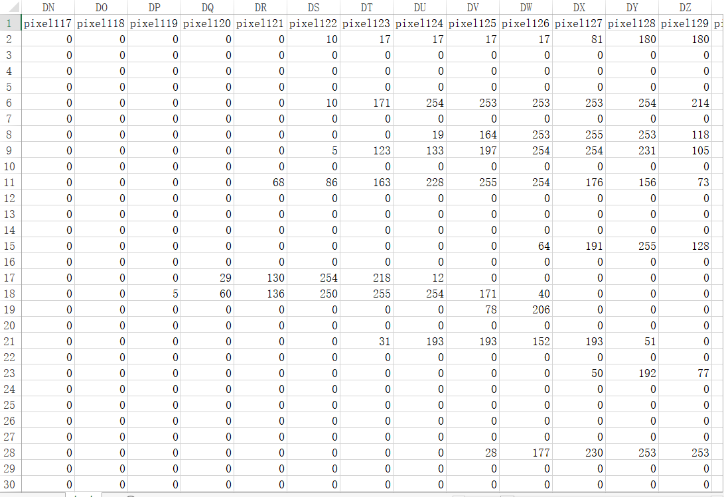
Notes:
测试数据集（test.csv）与训练集相同，只是它不包含“标签”列。

Slide 5
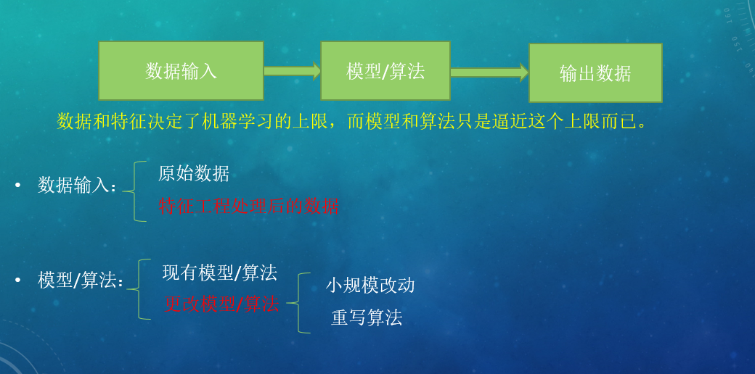
求解思路

Slide 6
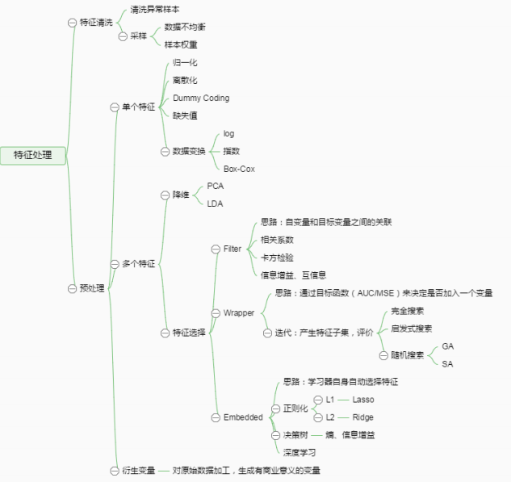
1.特征工程
1.深度学习与传统模式识别方法的最大不同在于它是从大数据中自动学习特征，而非采用手工设计的特征。
2.深度学习只是能自动对输入的低阶特征进行组合、变换，得到高阶特征。
Notes:
目的是最大限度地从原始数据中提取特征以供算法和模型使用。因此，从某种方面来说，所有对原始数据的处理手段，都可以算是特征工程。
1.深度学习与传统模式识别方法的最大不同在于它是从大数据中自动学习特征，而非采用手工设计的特征。
特征和分类。传统是分开的，然后做优化。神经网络是两者结合的。可能初始设定6000万个特征参数，然后学习上百万个样本。传统的图像分类，比如脸部局部区域的识别，也是提取一个小的区域，然后提前一纹理特征，然后分类。但是人眼却可以做到即使眼部带上墨镜也知道那个部位是什么类别。这是全局特征的推理，即根据区域的全体邻域进行的推测。因此传统的区域提取然后再搜索对比分类，没有全局的特征。
2.深度学习只是能自动对输入的低阶特征进行组合、变换，得到高阶特征。
对于图像处理之类的领域来说，像素点就可以作为低阶特征输入，组合、变换得到的高阶特征也有比较好的效果，所以看似可以自动获取特征。

Slide 7
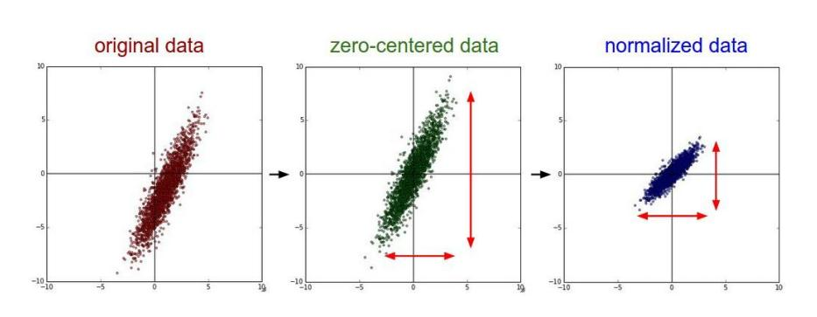
1.1 数据预处理（也可以数据输入层）
与传统神经网络/机器学习一样，模型需要输入的进行预处理操作，常见的输入层中预处理方式有：去均值，归一化， PCA/白化等。
去均值与归一化效果图：
Notes:
• 去均值：把输入数据各个维度都中心化为0，如下图所示，其目的就是把样本的中心拉回到坐标系原点上。 • 归一化：幅度归一化到同样的范围，如下所示，即减少各维度数据取值范围的差异而带来的干扰，比如，我们有两个维度的特征A和B，A范围是0到10，而B范围是0到10000，如果直接使用这两个特征是有问题的，好的做法就是归一化，即A和B的数据都变为0到1的范围。

Slide 8
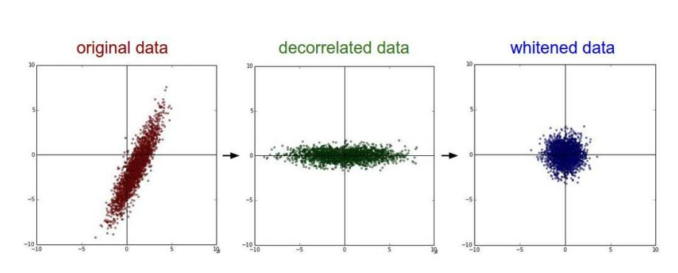
去相关与白化效果图：
Notes:
• PCA/白化：用PCA降维；白化是对数据各个特征轴上的幅度归一化
1.PCA是指通过抛弃携带信息量较少的维度，保留主要的特征信息来对数据进行降维处理，思路上是使用少数几个有代表性、互不相关的特征来代替原先的大量的、存在一定相关性的特征，从而加速机器学习进程。（降维技术可单独讲） PCA可用于特征提取，数据压缩，去噪声，降维等操作。
2.白化的目的是去掉数据之间的相关联度和令方差均一化，由于图像中相邻像素之间具有很强的相关性，所以用于训练时很多输入是冗余的。这时候去相关的操作就可以采用白化操作，从而使得: 1.减少特征之间的相关性 2.特征具有相同的方差（协方差阵为1）

Slide 9
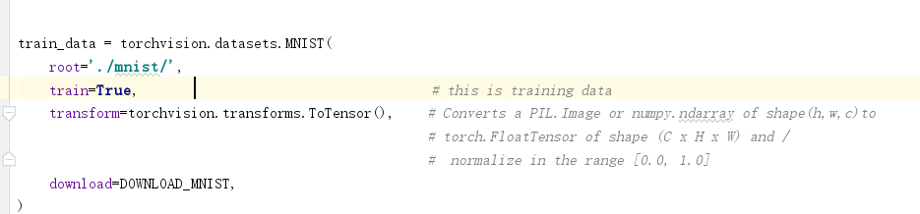
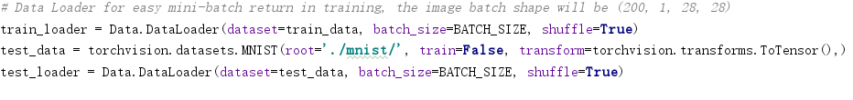
2. 测试时，所进行的操作是：转换数据类型，以及归一化，维度变换，
Notes:
•把shape=(H x W x C)的像素值范围为[0, 255]的PIL.Image或者numpy.ndarray转换成shape=(C x H x W)的像素值范围为[0.0, 1.0]的torch.FloatTensor。
•将三维数据，变为批处理化的四维数据，对于大样本数据更加有效率，并且批处理不容易陷入局部最小值 。

Slide 10
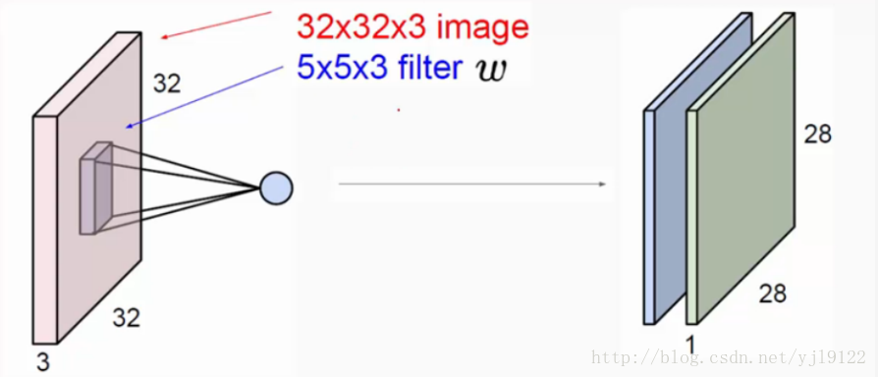
1.2 卷积神经网络特征提取
Notes:
1. 卷积神经网络直接用原始图像的全部像素作为输入，但是内部为非全连接结构。因为图像数据在空间上是有组织结构的，每一个像素在空间上和周围的像素是有关系的,和相距很远的像素基本上是没什么联系的，每个神经元只需要接受局部的像素作为输入，然后更高层次对局部进行综合操作，从而得到全局信息。 CNN通过卷积层的卷积核来提取图像特征。
2.对于一个卷积核将其与给定的图像做卷积就可以提取一种图像的特征，不同的卷积核可以提取不同的图像特征。

Slide 11
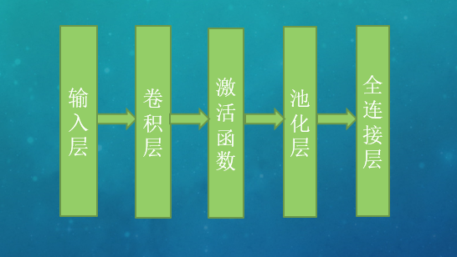
2. 构建模型
卷积神经网络的基本结构
思路与方法
2-1 研究思路
2-2 研究方法
2-3 可行性说明
Notes:
上图是一个简单的卷积神经网络结构，在测试时，可以使用不同的层结构进行组合，以确定最好的分类预测效果。
最终确定的CNN结构为“输入层”-“卷积层”-“激活函数”-“dropout层” -“卷积层”-“激活函数”-“dropout层”-“全连接层”-“dropout层” -“全连接层” 。

Slide 12
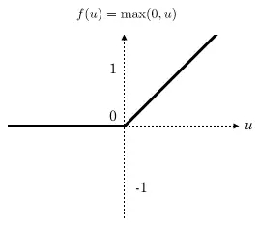
2.1 CNN网络各层的作用：
1. 卷积层
这一层使用卷积核来进行特征提取，是卷积神经网络最重要的一层。测试参数：out_channels（32）， kernel_size（5*5）。
2. 激励层 所谓激励，实际上是对卷积层的输出结果做一次非线性映射。 ReLU（）。
Notes:
•out_channels：卷积核的数量，也是卷积之后的所获得的特征层数。实验时，选择的是32个。（第一次层的卷积核数量要尽可能的多，基础特征的数量对最终结果的准确性有很大的影响） •kernel_size：卷积核的大小（选择的是5*5）
如果不用激励函数（其实就相当于激励函数是f(x)=x），这种情况下，每一层的输出都是上一层输入的线性函数。容易得出，无论有多少神经网络层，输出都是输入的线性组合，与没有隐层的效果是一样的，这就是最原始的感知机了。
CNN采用的激励函数一般为ReLU(The Rectified Linear Unit/修正线性单元)，它的特点是收敛快，求梯度简单，但较脆弱。
稀疏性 通过对大脑的研究发现，大脑在工作的时候只有大约5%的神经元是激活的，而采用sigmoid激活函数的人工神经网络，其激活率大约是50%。有论文声称人工神经网络在15%-30%的激活率时是比较理想的。因为relu函数在输入小于0时是完全不激活的，因此可以获得一个更低的激活率。

Slide 13
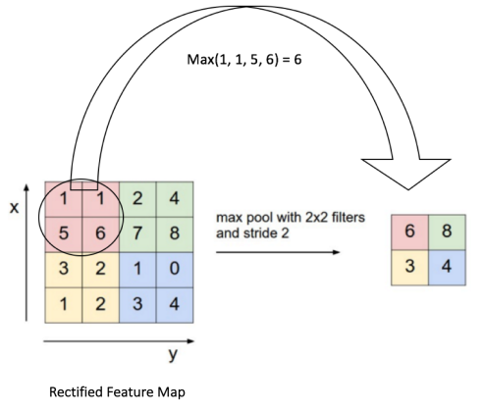
研究方法
3. 池化层
池化（Pooling）：如果输入是图像的话，那么池化层的最主要作用就是压缩图像。使用参数最大池化（2，2）
Notes:
也称为欠采样或下采样。主要用于特征降维，压缩数据和参数的数量，减小过拟合，同时提高模型的容错性。主要有：Max Pooling：最大池化；Average Pooling：平均池化。

Slide 14
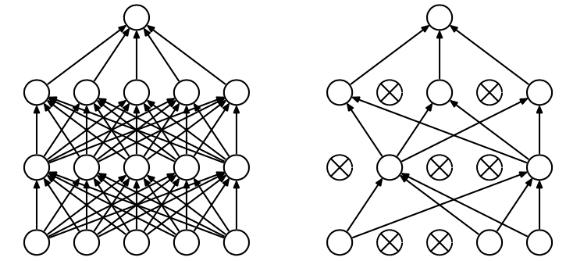
4. Dropout层
在全连接层之前，如果神经元数目过大，学习能力强，有可能出现过拟合。因此，可以引入dropout操作（训练和测试时一定注意要把实例化的model指定train/eval ）。测试中，选择的概率为0.25。
5. 全连接层
连接所有的特征，将输出值送给分类器（如softmax分类器），全连接层的输出是一个n*1大小的向量，并通过几个全连接层对向量进行降维操作，与class进行对应。

Slide 15
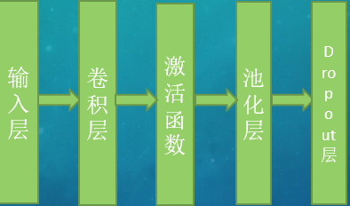
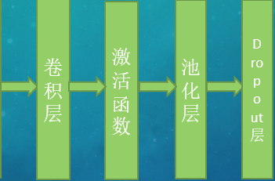
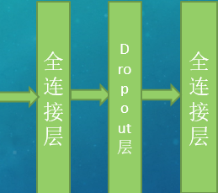
最终使用的卷积神经网络结构

Slide 16
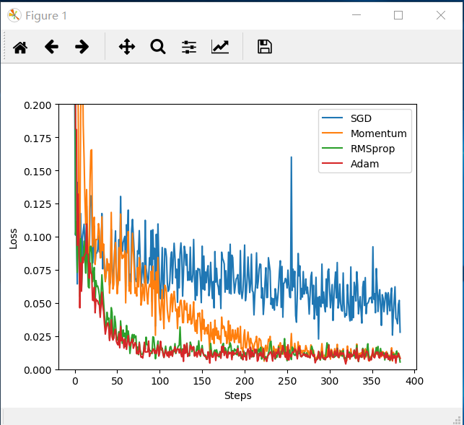
3. 优化器的选择与代价函数：
从右图可以看出，Adam优化器的收敛效果最好。
常用的代价函数一般有两种，对于回归问题，常用的损失函数是均方误差( MSE，mean squared error )。分类问题常用的损失函数为交叉熵( Cross Entropy Loss)。
Notes:
它是一种自适应学习率调整算法，同时也是最广泛的一种方法。它利用的是梯度的一阶矩估计和二阶矩估计。该方法调整的学习率较为平稳，且预估结果较为准确。

Slide 17
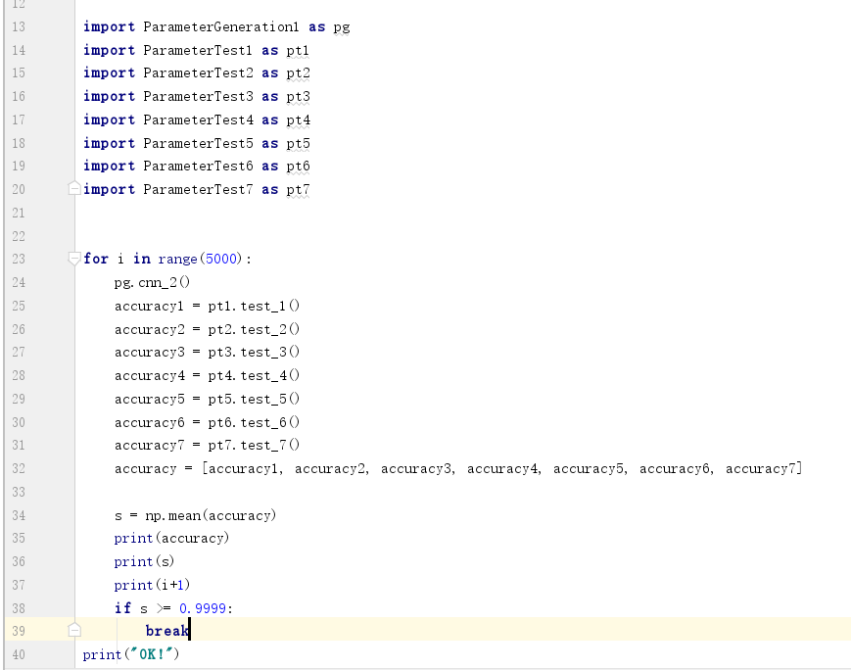
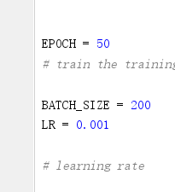
4. 训练与调参
Notes:
神经网络中需要调的参数很多，如何正确地调参至关重要，但是对于卷积神经网络的参数设置，没有很明确的方法，除了上面涉及的参数外，还有几个参数需要调节：
mini-batch选择多大：影响模型的优化程度和收敛速度，需要参考你的数据集大小来设置，具体问题具体分析；
学习率多少合适：学习速率越小，模型收敛花费的时间就越长，但是可以提高模型精确度；
何时停止Epoch训练：包括所有训练样本的一个正向传递和一个反向传递，训练至模型收敛即可。

Slide 18
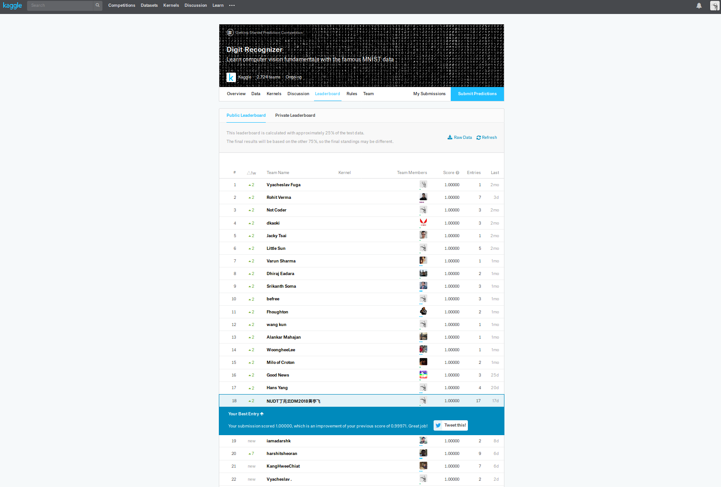
实验结果与排名情况：

